Slide 1

ΕΛΛΗΝΙΚΗ ΔΗΜΟΚΡΑΤΙΑ
Υπουργείο Υγείας
Λίστες Χειρουργείων
Φεβρουάριος 2024

Slide 2

Σημαντικότητα της Ενιαίας Λίστας Χειρουργείου
Τι σημαίνει ικανοποιητικός χρόνος αναμονής;
Τι σημαίνει σωστή τήρηση της Ενιαίας Λίστας;
Διαφάνεια
Προσβασιμότητα
Διασφάλιση Ποιότητας
Αποτελεσματικότητα
Διασφάλιση Υγείας
Συντονισμός Περίθαλψης

Slide 3
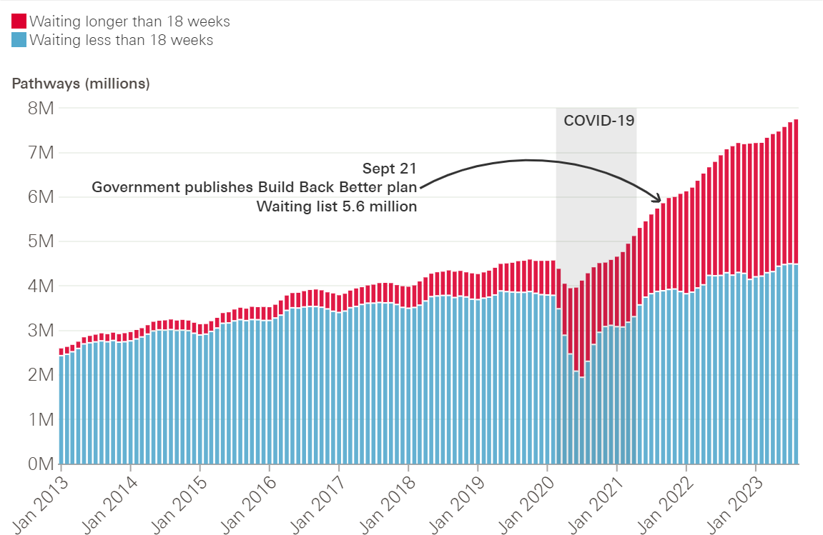
Τι συμβαίνει στην Ευρώπη
Μέσοι χρόνοι αναμονής χειρουργείων για τακτικά περιστατικά σε χώρες της Ευρώπης
Παράδειγμα στην Ε.Ε.
Σουηδία - 50 μέρες
Ηνωμένο Βασίλειο
Μέσος χρόνος αναμονής >12 μήνες
Στο Ηνωμένο Βασίλειο, μέχρι τον Ιούλιο του 2023, ο αριθμός των εγγραφών στη λίστα χειρουργείων ξεπέρασε τα 7,6 εκατομμύρια.
37% αύξηση της λίστας
5.6 εκ. 7.6 εκ.
09/2021 08/2023

Slide 4
Ενιαία Λίστα Χειρουργείων στην Ελλάδα
2017 - Θεσμοθέτηση Λίστας Χειρουργείου
Έλλειψη προτυποποιημένης διαδικασίας
Χωρίς τη δυνατότητα απένταξης
Απουσία παρακολούθησης
23.06.2023
Συλλογή στοιχείων από 126 Νοσοκομεία

Slide 5


Πρωτοβουλίες Υπουργείου Υγείας
Σχεδιασμός διαδικασίας εκκαθάρισης
Ψηφιοποιημένη Ενιαία Λίστα Χειρουργείων
Οδηγίες Εκκαθάρισης
Εκπαίδευση Ομάδας για την
διασφάλιση της εκκαθάρισης
150.000 τηλεφωνικές κλήσεις
σε πολίτες
Μείωση αριθμού εγγεγραμμένων
στη λίστα πολιτών κατά 38%
Τεχνικός σχεδιασμός ΗΔΙΚΑ
Προτυποποίηση διαδικασίας
Νομοθετική Διάταξη Σεπτέμβριος 2023
ΚΥΑ Ιανουάριος 2024

Slide 6
Υφιστάμενη Κατάσταση στην Επικράτεια
Σύνολο Περιστατικών: 102.634
0 – 4 μήνες Αναμονή : | 44.459 / 43%
4 μήνες – 12 μήνες Αναμονή : | 31.954 / 31%
περισσότερο από 12 μήνες Αναμονή : | 26.221 / 26%
58.175 (57%)
περιστατικά που περιμένουν πάνω από 4 μήνες

Slide 7

Αναμονή για Χειρουργείο ανά Υγειονομική Περιφέρεια (4-12 μήνες)
Σύνολο Περιστατικών: 31.954
₃η Υ.Πε.
7.669 περιστατικά
24% εκ του συνόλου
6.391 περιστατικά
20% εκ του συνόλου
₄η
Υ.Πε.
₅η Υ.Πε.
639 περιστατικά
2% εκ του συνόλου
3.834 περιστατικά
12% εκ του συνόλου
₂η
Υ.Πε.
₆η Υ.Πε.
2.557 περιστατικά
8% εκ του συνόλου
₁η Υ.Πε.
3.515 περιστατικά
11% εκ του συνόλου
₇η
Υ.Πε.
7.349 περιστατικά
23% εκ του συνόλου
*το % των περιστατικών ανά Υ.Πε. είναι επί του συνόλου των αναμονών για > 12 μήνες

Slide 8
Αναμονή για Χειρουργείο ανά Υγειονομική Περιφέρεια (>12 μήνες)
Σύνολο Περιστατικών: 26.221
₃η Υ.Πε.
7.604 περιστατικά
29% εκ του συνόλου
6.293 περιστατικά
24% εκ του συνόλου
₄η
Υ.Πε.
₅η Υ.Πε.
262 περιστατικά
1% εκ του συνόλου
4.468 περιστατικά
17% εκ του συνόλου
₂η
Υ.Πε.
₆η Υ.Πε.
1.049 περιστατικά
4% εκ του συνόλου
₁η Υ.Πε.
4.447 περιστατικά
17% εκ του συνόλου
₇η
Υ.Πε.
2.098 περιστατικά
8% εκ του συνόλου
*το % των περιστατικών ανά Υ.Πε. είναι επί του συνόλου των αναμονών για > 12 μήνες

Slide 9
Οι 7 συχνότερες και πολυπληθέστερες επεμβάσεις
Σύνολο Περιστατικών: 102.634
Περισσότερο από το 50% των περιστατικών αφορούν 7 είδη επεμβάσεων
Α/Α | Είδος Επέμβασης | % επί του Συνόλου
1 | Επέμβαση Καταρράκτη | 18%
2 | Αρθροπλαστική Γόνατος | 9%
3 | Χολοκυστεκτομή | 7%
4 | Επέμβαση Αφαίρεσης κρυσταλλοειδούς φακού | 5%
5 | Αρθροπλαστική Ισχίου | 5%
6 | Βουβωνοκήλη | 4%
7 | Αμυγδαλεκτομή | 3%

Slide 10
Υφιστάμενη Κατάσταση – Παράδειγμα Νοσοκομείων (1/2)
Στον παρακάτω Πίνακα παρουσιάζεται η κατάσταση σε Νοσοκομείο της Αττικής με >400 κλίνες
π.χ. Στην Καρδιοχειρουργική κλινική ο χρόνος αναμονής εκτιμάται στους 4-12 μήνες με όγκο αναμονής 424 πολιτών
Κλινικές Νοσοκομείου | Χρόνος Αναμονής σε μήνες
Γενική Χειρουργική Α | 4-12
Γενική Χειρουργική Β | 4-12
Γενική Χειρουργική Γ | >12
Γενική Χειρουργική Δ | 4-12
Γναθοπροσωπικη Χειρουργική | 4-12
Καρδιοχειρουργική | 4-12
Νευροχειρουργική | <4
Ορθοπεδική | <4
Ουρολογική | <4
Οφθαλμολογική | 4-12
Πλαστ. Χειρουργική | <4
Ω.Ρ.Λ. | <4

Slide 11
Υφιστάμενη Κατάσταση – Παράδειγμα Νοσοκομείων (2/2)
Στον παρακάτω Πίνακα παρουσιάζεται η κατάσταση σε Νοσοκομείο της Θεσσαλονίκης με >400 κλίνες
π.χ. Στην Ορθοπεδική κλινική ο χρόνος αναμονής εκτιμάται στους 4-12 μήνες με όγκο αναμονής 624 πολιτών
Κλινικές Νοσοκομείου | Χρόνος Αναμονής σε μήνες
Γενική Χειρουργική Α | >12
Γενική Χειρουργική Β | <4
Αγγειοχειρουργική | 4-12
Καρδιοχειρουργική | 4-12
Νευροχειρουργική | 4-12
Ορθοπεδική | 4-12
Οφθαλμολογική | <4
Πλαστ. Χειρουργική | 4-12
Ω.Ρ.Λ. | <4
Γναθοπροσωπικη Χειρουργική | <4
11

Slide 12
Κατηγοριοποίηση επεμβάσεων στα Απογευματινά Χειρουργεία
Κατηγοριοποίηση των επεμβάσεων σε 6 κατηγορίες με βάση ιατρικά κριτήρια
Κοστολόγηση επεμβάσεων σε επίπεδο κατηγορίας
ΚΑΤΗΓΟΡΙΕΣ ΧΕΙΡΟΥΡΓΙΚΩΝ ΕΠΕΜΒΑΣΕΩΝ | ΣΥΝΟΛΙΚΟ ΠΟΣΟ ΠΟΥ ΘΑ ΚΑΤΑΒΑΛΕΙ Ο ΑΣΘΕΝΗΣ
ΠΟΛΥ ΜΙΚΡΗ | 300 €
ΜΙΚΡΗ | 500 €
ΜΕΣΑΙΑ | 900 €
ΜΕΓΑΛΗ | 1.200 €
ΒΑΡΕΙΑ | 1.600 €
ΕΞΑΙΡΕΤΙΚΑ ΒΑΡΕΙΑ | 2.000 €
11

Slide 13
Σύγκριση Κόστους ανά Είδος Επέμβασης
Σύγκριση κόστους απογευματινών χειρουργείων με ιδιωτικό τομέα
ΕΙΔΟΣ ΕΠΕΜΒΑΣΗΣ | ΚΑΤΗΓΟΡΙΕΣ ΧΕΙΡΟΥΡΓΙΚΩΝ ΕΠΕΜΒΑΣΕΩΝ | ΚΟΣΤΟΣ ΑΠΟΓΕΥΜΑΤΙΝΩΝ ΧΕΙΡΟΥΡΓΕΙΩΝ | ΙΔΙΩΤΙΚΟΣ ΤΟΜΕΑΣ
ΚΑΤΑΡΡΑΚΤΗΣ | Πολύ Μικρή ή Μικρή | 300€ - 500€ | > 800 €
ΒΟΥΒΩΝΟΚΗΛΗ | Μικρή | 500€ | > 1.800 €
ΧΟΛΟΚΥΣΤΕΚΤΟΜΗ | Μικρή ή Μεγάλη | 500€ - 1.200€ | > 2.500 €
ΑΡΘΡΟΠΛΑΣΤΙΚΗ ΓΟΝΑΤΟΥ | Μεγάλη ή Βαρεία | 1.200€ - 1.600€ | > 3.500 €
ΑΡΘΡΟΠΛΑΣΤΙΚΗ ΙΣΧΙΟΥ | Μεγάλη ή Βαρεία | 1.200€ - 1.600€ | > 3.500 €
11

Slide 14
Πλαίσιο λειτουργίας Απογευματινών Χειρουργείων
Χρηματοδότηση από το Ταμείο Ανάκαμψης και Ανθεκτικότητας
60 εκ. € για τη διενέργεια Απογευματινών Χειρουργείων
~58.000 περιστατικά σε αναμονή για πάνω από 4 μήνες
Προτεραιοποίηση περιστατικών με βάση χρονολογικής σειράς (από παλαιότερο σε νεότερο)
11

Slide 15
Μηδενικό κόστος για τους πολίτες
Κόστος απογευματινών χειρουργείων
Χρηματοδότηση από το Ταμείο Ανάκαμψης και Ανθεκτικότητας
Καμία επιβάρυνση για τον πολίτη
11

Slide 16
Παράδειγμα χειρουργικής επέμβασης
Παράδειγμα σύγκρισης κόστους της χειρουργικής επέμβασης «Παράκαμψη Στεφανιαίας Αρτηρίας» από
χειρουργούς στο Ε.Σ.Υ.
ΧΕΙΡΟΥΡΓΟΣ Ε.Σ.Υ. | ΜΕΣΟ ΚΟΣΤΟΣ ΕΠΕΜΒΑΣΗΣ
ΧΕΙΡΟΥΡΓΟΣ 1 | 10.725 €
ΧΕΙΡΟΥΡΓΟΣ 2 | 9.697 €
ΧΕΙΡΟΥΡΓΟΣ 3 | 5.535 €
ΧΕΙΡΟΥΡΓΟΣ 4 | 5.367 €
ΧΕΙΡΟΥΡΓΟΣ 5 | 5.285 €
ΧΕΙΡΟΥΡΓΟΣ 6 | 4.790 €
ΧΕΙΡΟΥΡΓΟΣ 7 | 4.533 €
ΧΕΙΡΟΥΡΓΟΣ 8 | 4.431 €
ΧΕΙΡΟΥΡΓΟΣ 9 | 4.270 €
ΧΕΙΡΟΥΡΓΟΣ 10 | 2.585 €
11

Slide 17


